Slide 1
সবাইকে লাল গোলাপের শুভেচ্ছা

Slide 2
শিক্ষক পরিচিতি
জনাব টিটু রঞ্জন দাস
সহকারী শিক্ষক
মাহমুদাবাদ উচ্চ বিদ্যালয়, বাড়বকুন্ড , সীতাকুন্ড।
Email: titudasmh@gamil.com

Slide 3
পাঠ পরিচিতি
বিষয়-বিজ্ঞান
শ্রেণিঃ ৬ষ্ঠ
সময়ঃ ৪৫ মিনিট

Slide 4
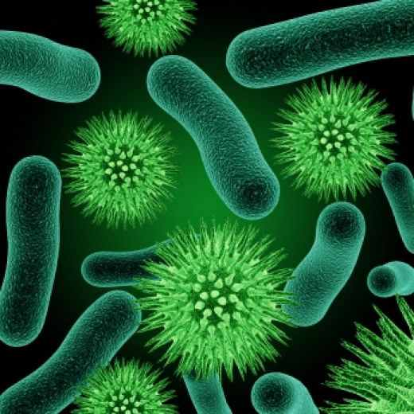
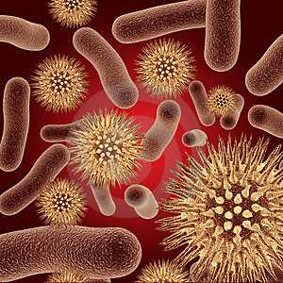
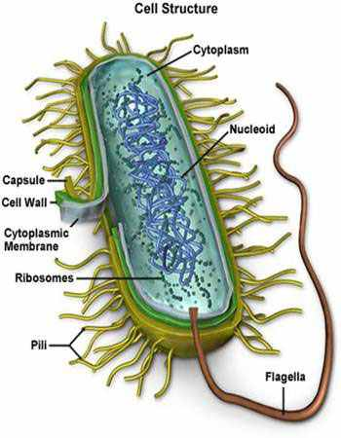
(ক) আদি উদ্ভিদবর্গ
ব্যাকটিরিয়া

Slide 5
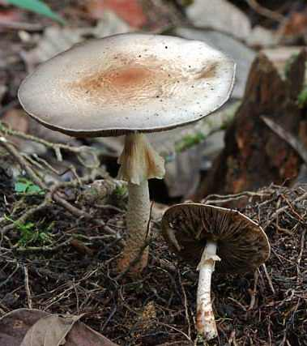
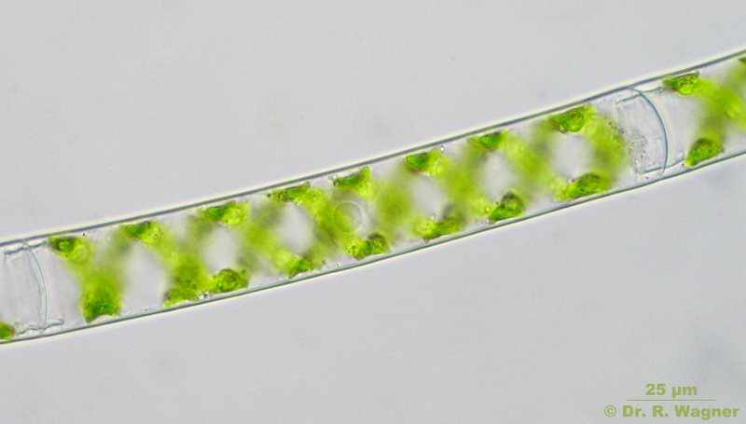
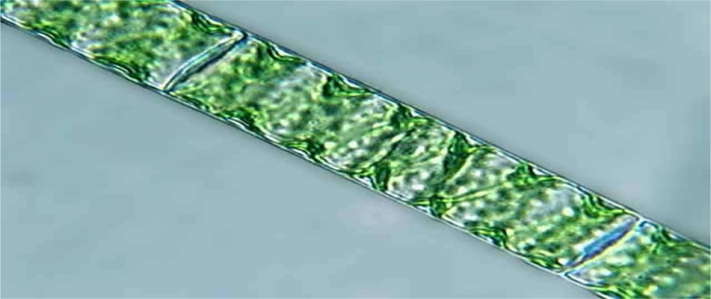
সমাঙ্গ বর্গ
ছত্রাক
এগারিকাস

Slide 6
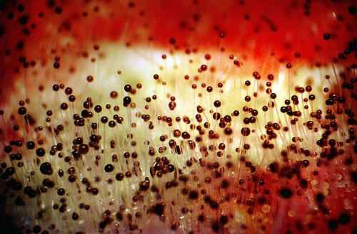
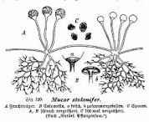
মিউকর

Slide 7
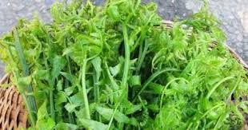
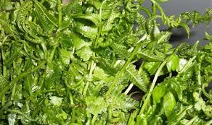
ফার্ণ বর্গ
ঢেঁকি শাখ

Slide 8
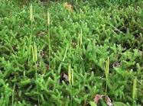
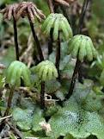
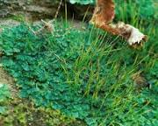
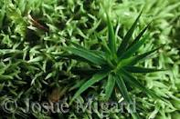
মস বর্গ
মস
মিউকর

Slide 9
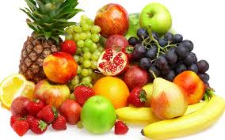
অপুস্পক উদ্ভিদ
অধ্যায়ঃ-৮ম, পৃষ্টা-৬১-৬২

Slide 10
শিখনফল
এই পাঠ শেষে শিক্ষার্থীরা-
১। অপুস্পক উদ্ভিদ কী বলতে পারবে
২। বিভিন্ন অপুস্পক উদ্ভিদের নাম বলতে পারবে।
৩। প্রকারভেদ বলতে পারবে।

Slide 11
খালি চোখে দেখা যায় না।
মূল ,কান্ড,পাতা বিভক্ত করা যায় না।

Slide 12
কান্ড,পাতা আছে সাধারণ
গাছের মত মূল নেই।
কান্ড,পাতা,মূল আছে ।

Slide 13
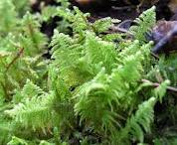
মূল,কান্ড ও পাতায় বিভক্ত করা যায়।

Slide 14
অপুস্পক উদ্ভিদের বৈশিষ্ট-
এদের ফুল হয়না।
রেণু বা স্পোর দ্বারা বংশ বিস্তার হয়।
চার প্রকারের দেখতে পায়।

Slide 15
সমাঙ্গ বর্গ
সমাঙ্গ বর্গ
ফার্ণবর্গ
আদি উদ্ভিদবর্গ

Slide 16
ক) আদি উদ্ভিদ বর্গ
গ) মস বর্গ
১। ভাইরাস
২। ব্যাক্টেরিয়া
১। মার্কেনশিয়া
২। মস
খ) সমাঙ্গ বর্গ
ঘ) ফার্ন বর্গ
১। শৈবাল
২। ছত্রাক
১। ঢেঁকি শাক

Slide 17
শ্রেণীর কাজ
অপুস্পক উদ্ভিদের বর্গ গুলোর নাম লিখ।
প্রত্যেকটি বর্গের একটি করে উদ্ভিদের নাম লিখ।

Slide 18
বাড়ির কাজ
তোমার বাড়ির পাশে অপুস্পক উদ্ভিদ গুলো পর্যবেক্ষণ করে শ্রেণী বিভাগ,বৈশিষ্ট্য ও জন্মানোর স্থান সম্পর্কে খাতায় লিখে আনবে।

Slide 19
সবাইকে ধন্যবাদ

